Slide 1
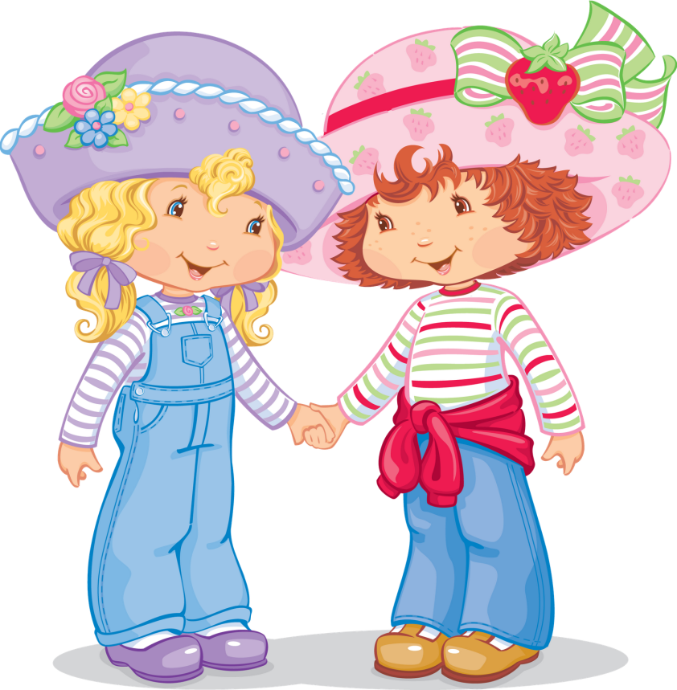
Нет друга – ищи,
а нашел - береги

Slide 2
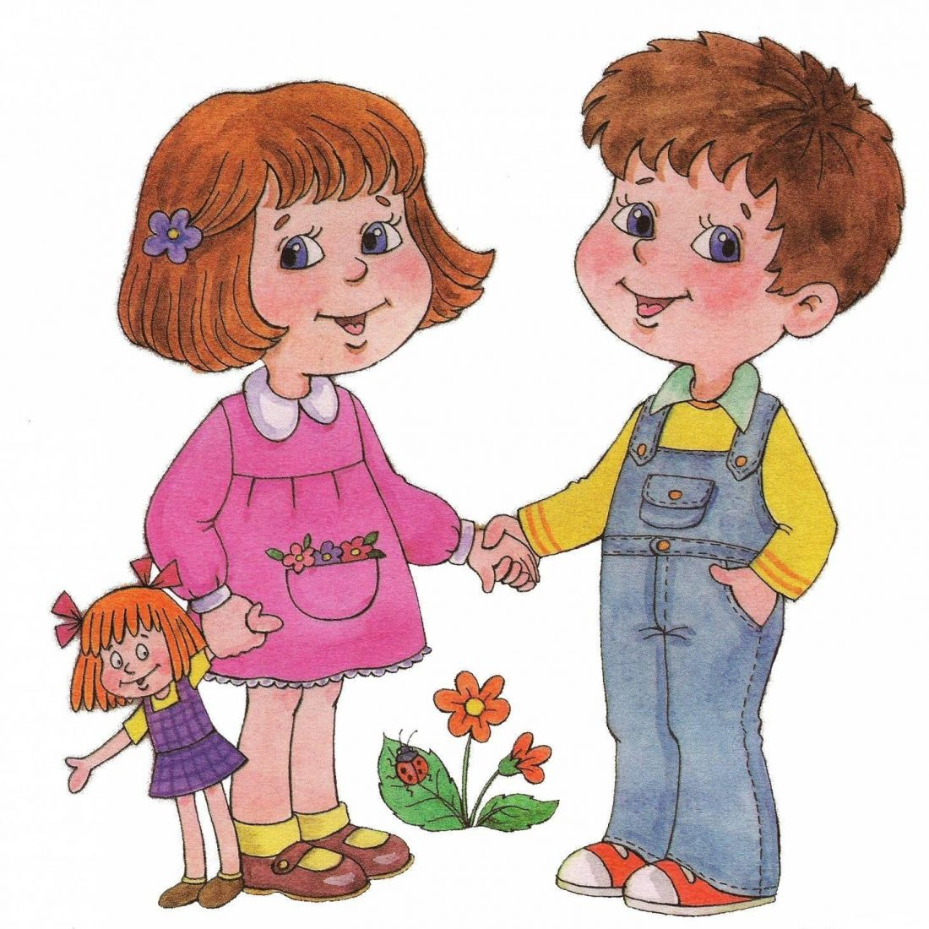
У каждого человека должен быть друг, которым нужно дорожить.

Slide 3
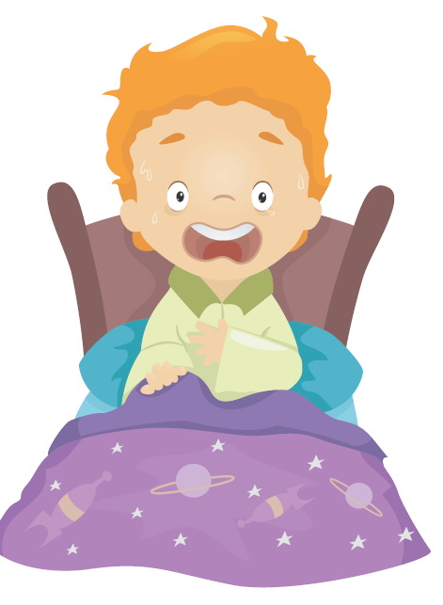
У страха глаза,
что плошки, а не видят ни крошки

Slide 4
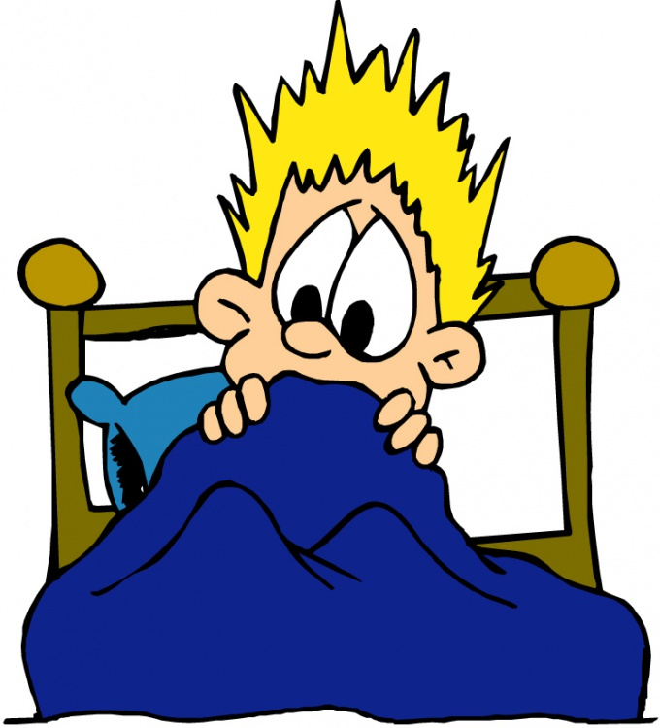
Лишняя, эта пословица о трусости, страхе. Когда человек боится, ему многое кажется, а что на самом деле происходит. Он не видит.

Slide 5
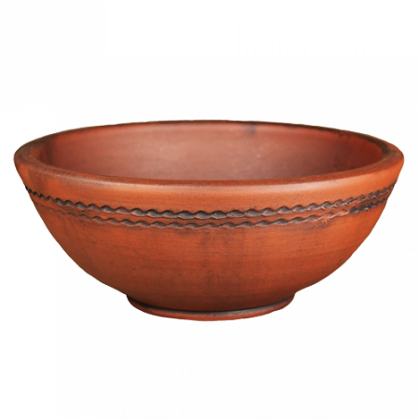

Slide 6
Плошка – круглый, низкий, широкий сосуд, чаще глиняный.

Slide 7

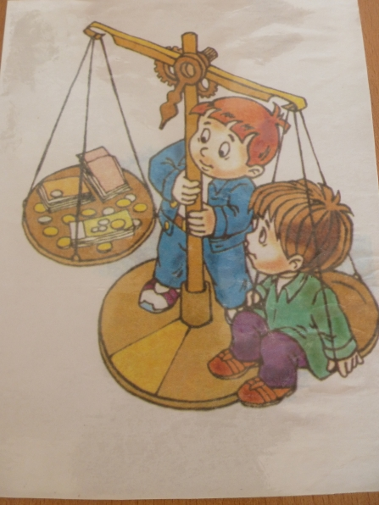
Друг денег
дороже

Slide 8
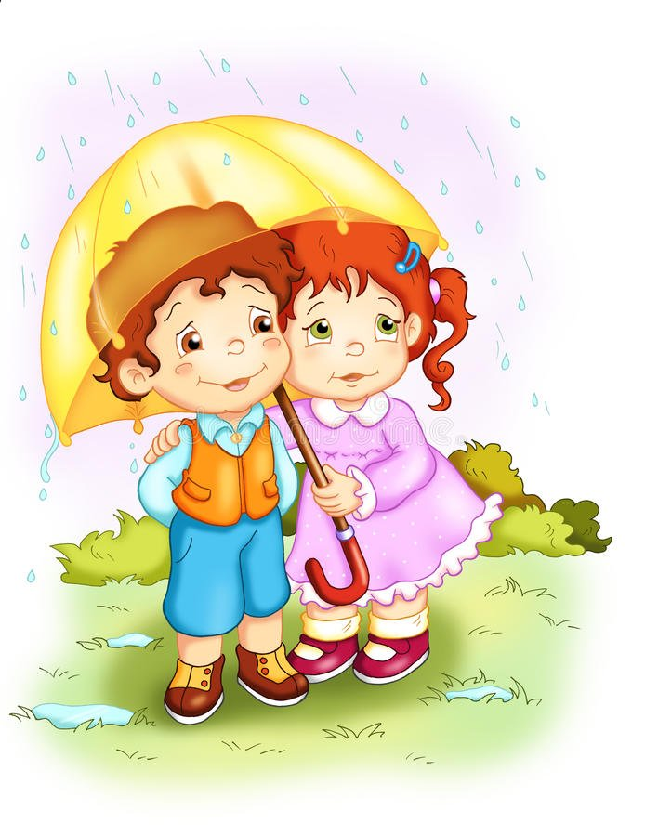

В жизни ничего нет дороже друзей.

Slide 9
Новых друзей
Наживай, а
Старых не
забывай

Slide 10

Каждый человек в течение своей жизни находит новых друзей, но он не должен забывать старых.

Slide 11

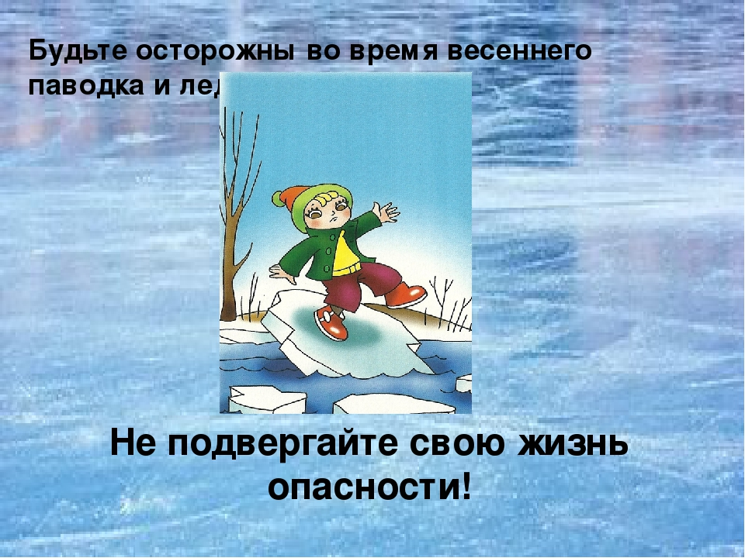
Вешний лед обманчив,
а новый друг ненадежен

Slide 12
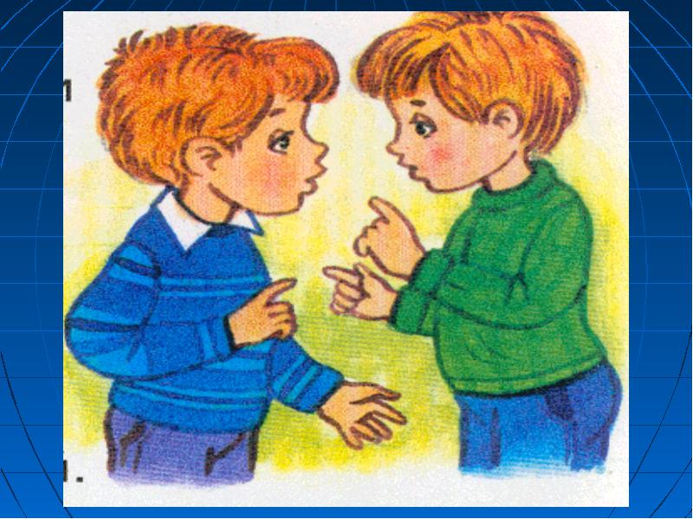
Не нужно доверять
свои секреты случайному знакомому , он может обмануть.

Slide 13

Сочинение на тему
«Мой друг» («Моя подруга»)

Slide 14


